Slide 1
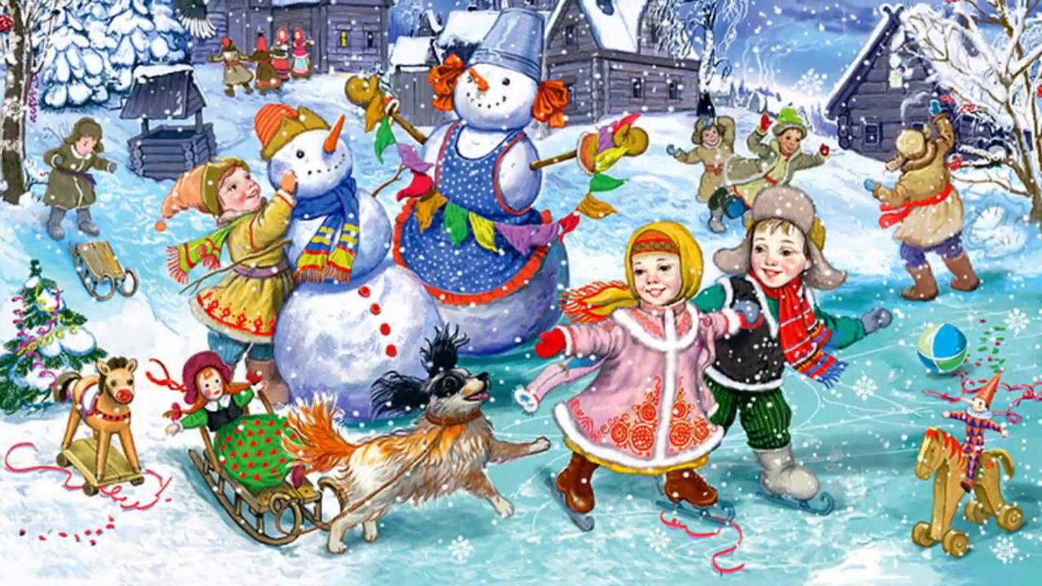
«ЗИМНЯЯ СКАЗКА»
Ясельная группа
2018 гг.

Slide 2
Настала зима. Выпал беленький снежок. Пожалуйста! Приходите с лопатой, чтоб на участке сказку создать. Чтоб было гулять ребятне интереснее… Чтоб на прогулке не замерзать!
C какой гордостью дети совместно с родителями строят горку, малые игровые формы! С каким удовольствием проводят прогулку воспитатели и играют малыши на оформленном участке! Зима для детей долгожданная и любимая пора. Они знают: как только выпадет снег-участок детского сада превратиться в сказочную страну, в которой живут персонажи любимых сказок, вылепленных из снега. Появляются волшебные лабиринты для увлекательных путешествий и различные постройки для зимних игр и забав.

Slide 3
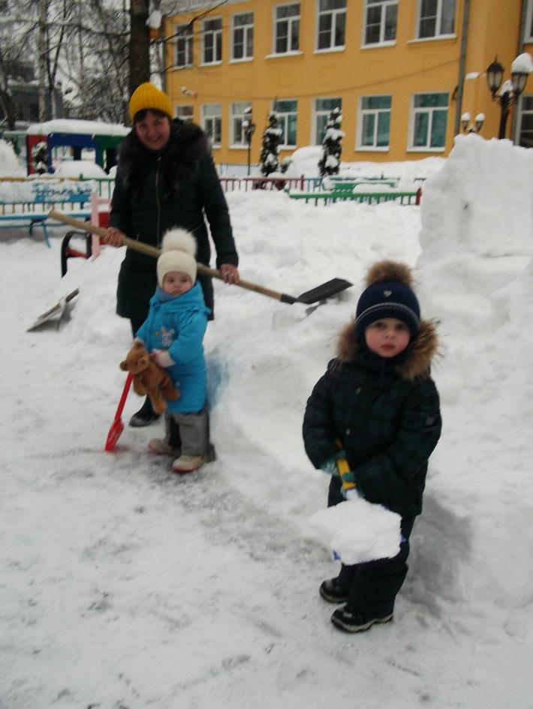
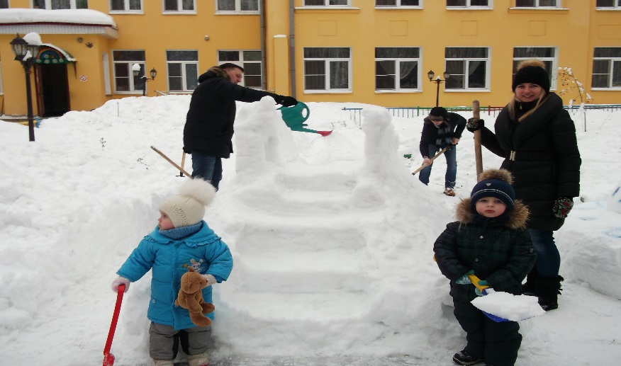
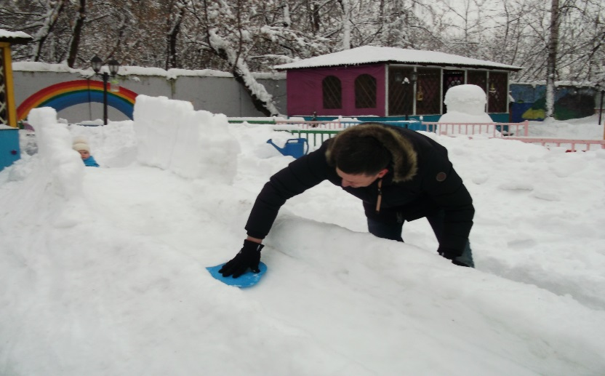
Приглашаем Вас посмотреть нашу волшебную сказку!!!

Slide 4
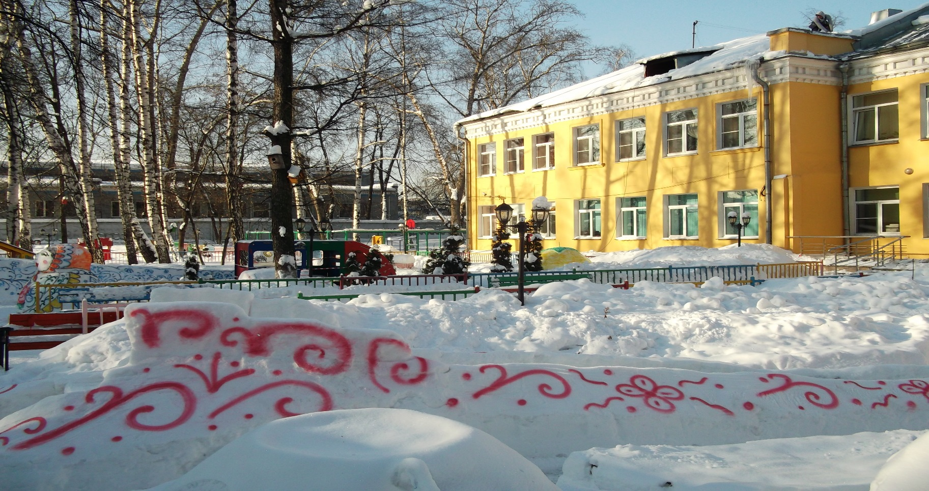
Здесь стоит у нас гора,
Все катаются с утра.
Снеговик немножко злится,
Что не может прокатиться!

Slide 5
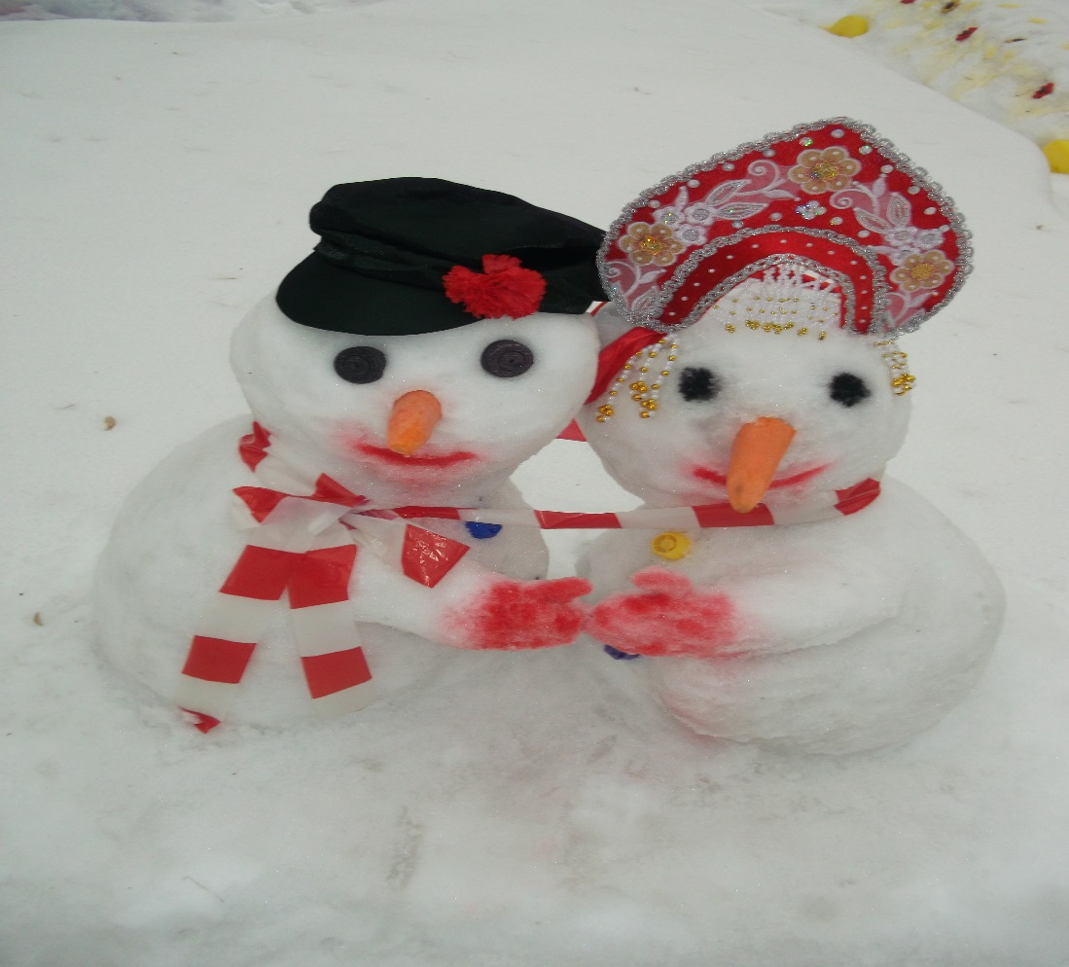
Лепит с самого утра
Детвора снеговика.
Снежные шары катает
И смеясь, соединяет.
Снизу- самый крупный ком,
Чуть поменьше-ком на нем.
Еще меньше-голова,
Дотянулися едва.
Глазки-шишки, нос морковка.
Шапочку надели ловко.
Яркий шарф, в руке метла-
И довольна детвора!

Slide 6
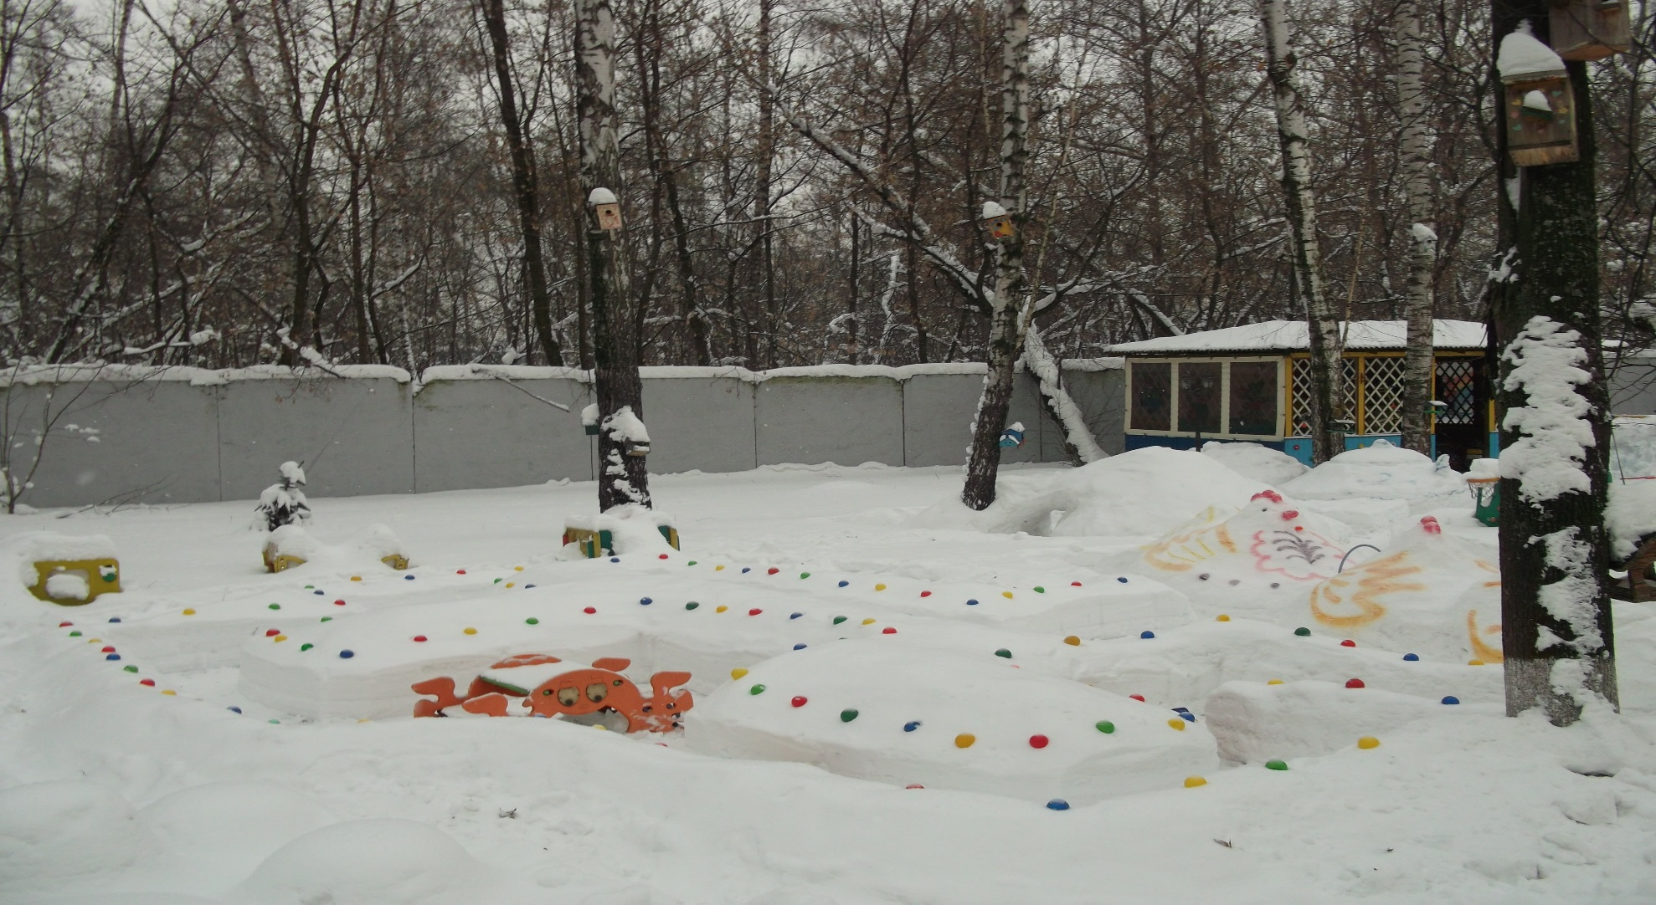
Извилистые тропинки добавляют изюминку в зимнюю прогулку: развивается ориентировка в пространстве, усложняется физическая нагрузка и вариативность подвижных игр, а самое главное- превращаются в увлекательное путешествие по сказочным тоннелям!

Slide 7
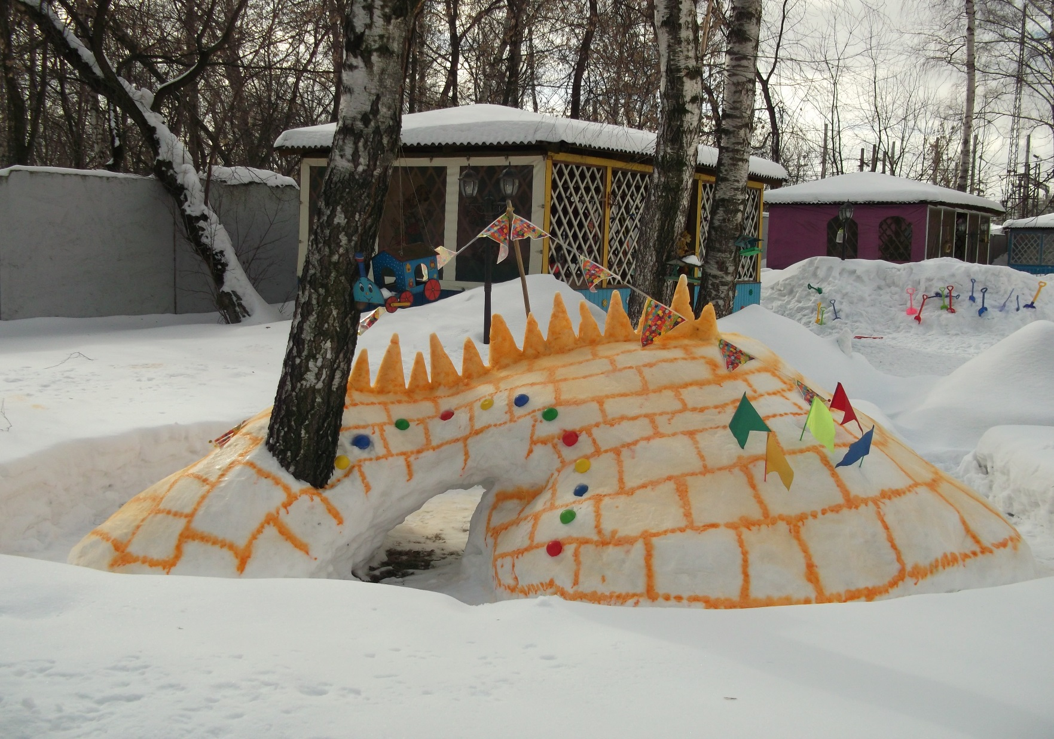
Эй, ребята, сколько снегу!
Побежим бегом!
Крепость снежную с разбегу
Приступом возьмем!
Вот зубчатая верхушка,
Стены высоки!
Всунем палку-будет пушка.
Вместо пуль-снежки!

Slide 8
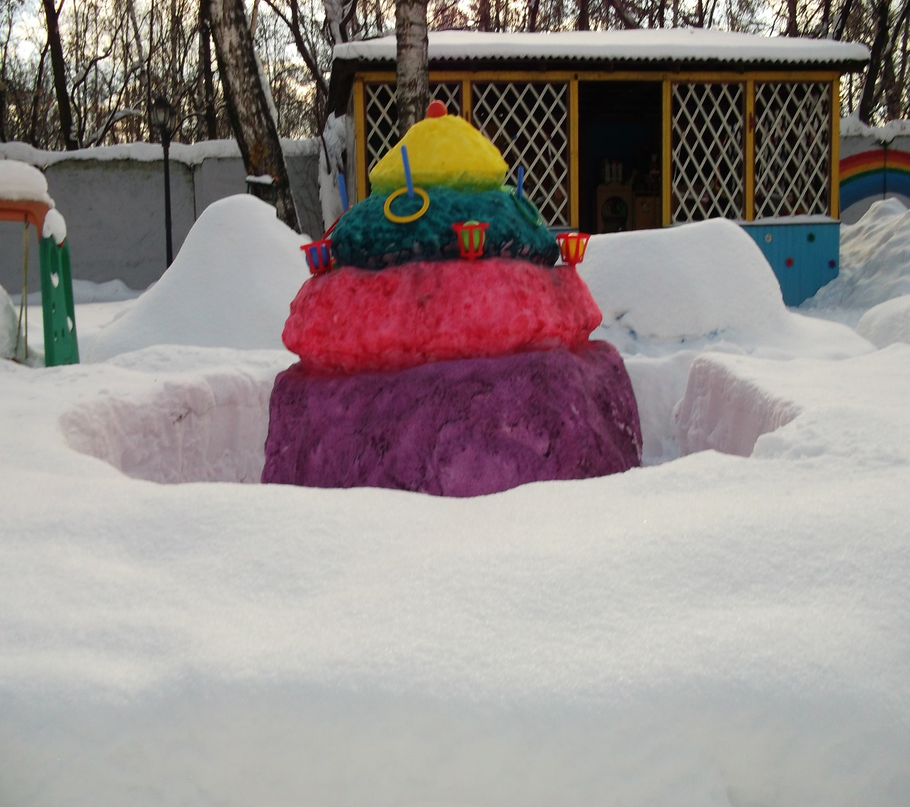
Пирамидку мне купили,
Семь баранок на ней есть.
Из чего же их слепили-
Их же невозможно есть!
Поменяю-ка местами,
По другому пусть стоят.
Непохожи лишь цветами,
А меняться не хотят!

Slide 9
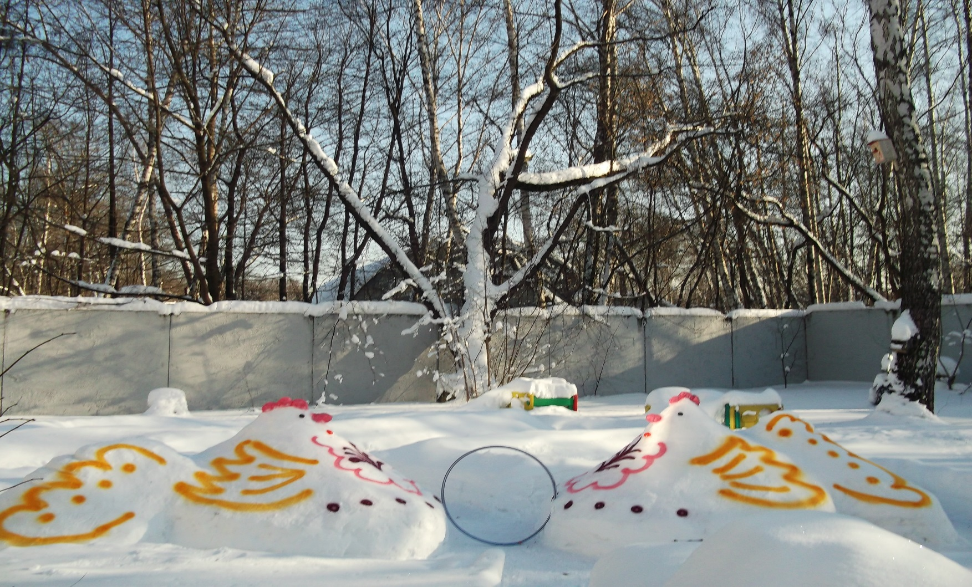
Две наседки вдруг-вдруг
Забежали в круг, в круг.
Лапками затопали,
Крыльями захлопали:
«Куд- кудах» да «Куд-куда»!
Все сюда, сюда, сюда!
Называются куры птицами,
Ох, и нравится веселиться нам!
Хоть и крылышки нелетучие,
Зато ноженьки топотучие!

Slide 10
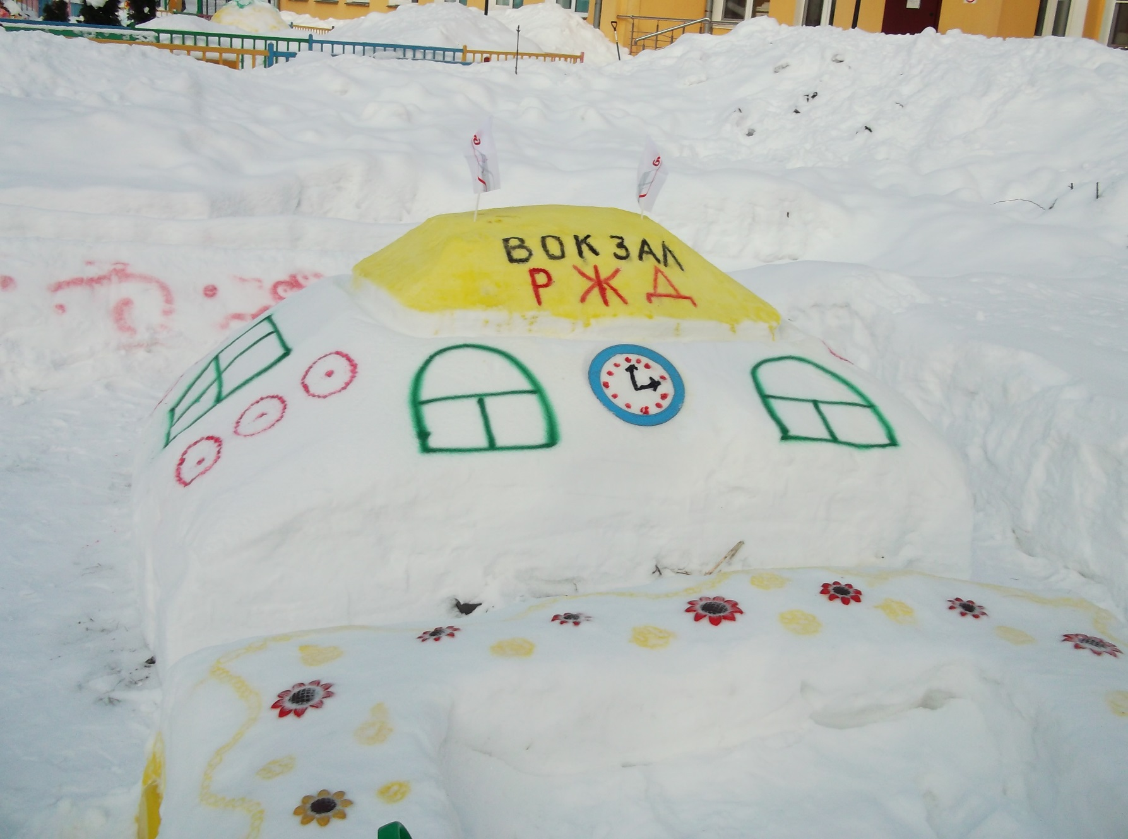
Поезда иду далеко
По полям страны широкой.
Покидают люди зал-
Под названием вокзал!

Slide 11
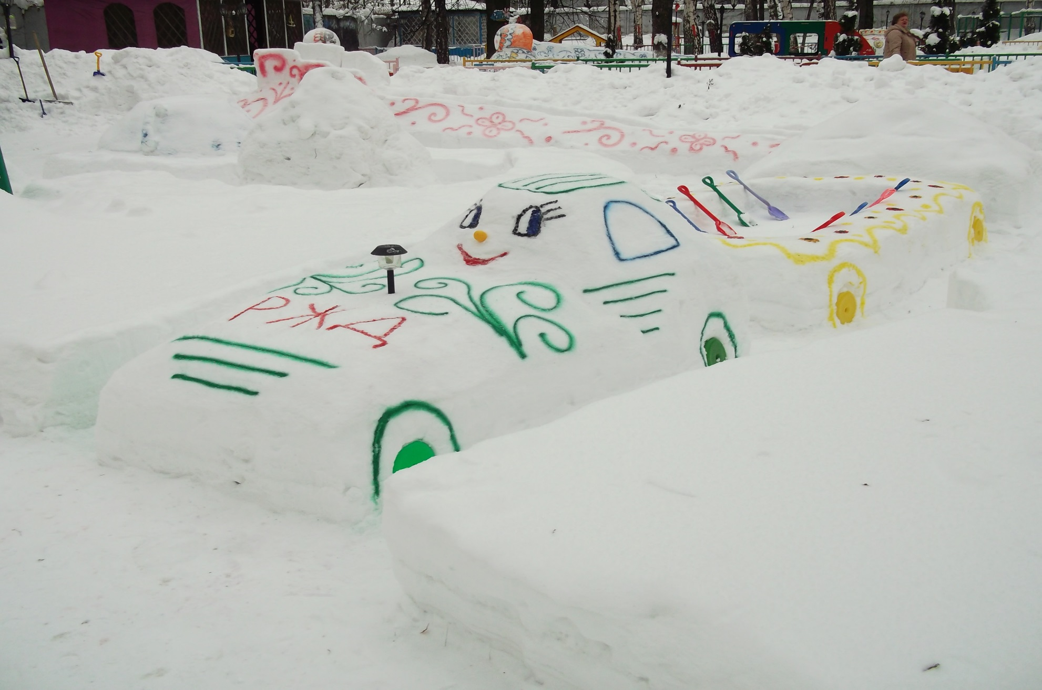
Паровозик в сказку мчится,
Учит думать, не лениться.
Говорить, читать, считать,
Также просто, как играть.
Рисовать, лепить и петь,
Танцевать хотим уметь.
С Паровозиком всегда
Теперь лучшие друзья!

Slide 12
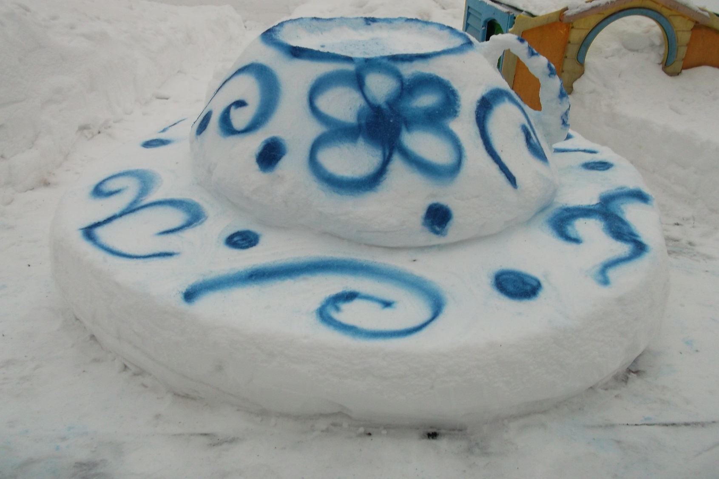
Фарфоровые чайники, подсвечники, часы,
Животные и птицы неведомой красы.
Деревня в Подмосковье прославилась теперь-
Известно всем в народе, ее названье-Гжель.
Гордятся в Гжели жители небесной синевой,
Не встретите на свете вы красоты такой!
Голубизну небесную, что сердцу так мила,
Кисть мастера на чашку легко перенесла!

Slide 13
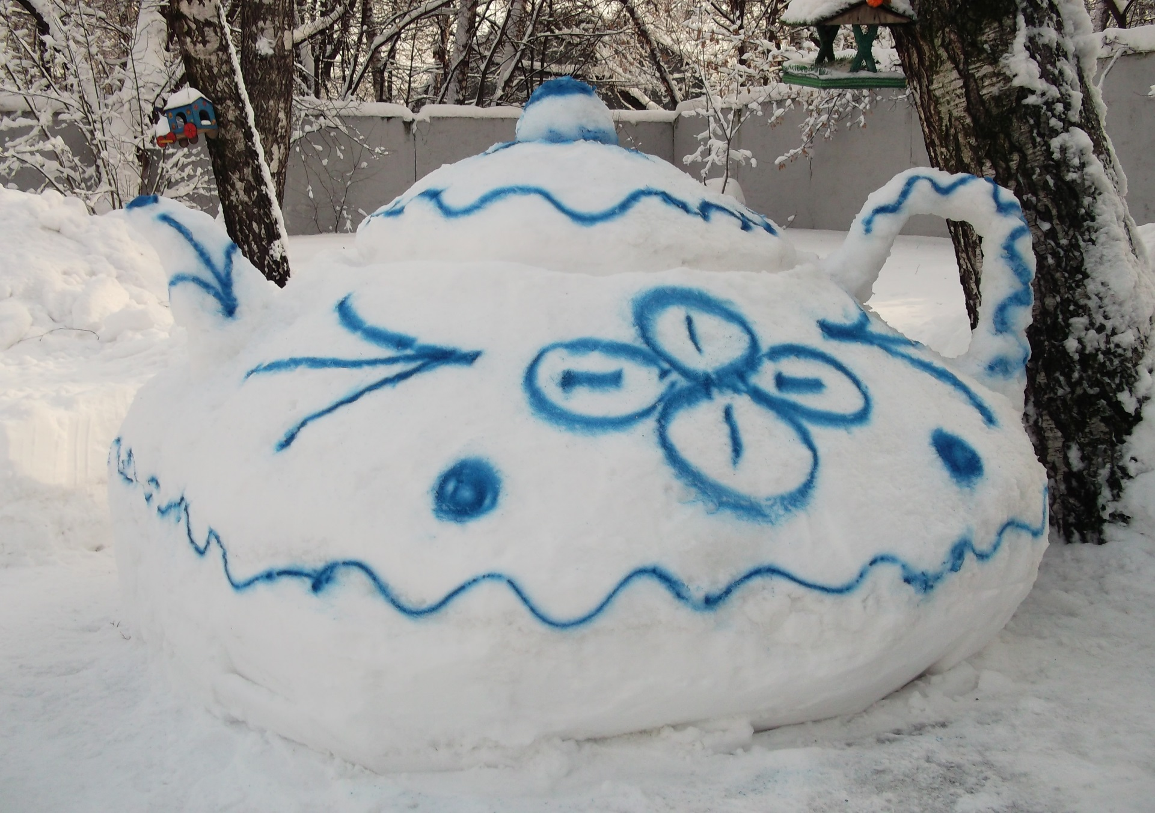
Да! Это синяя сказка-
Глазам загляденье,
Словно весною капель!
Ласка, забота, тепло и
терпенье-
Русская звонкая Гжель!

Slide 14
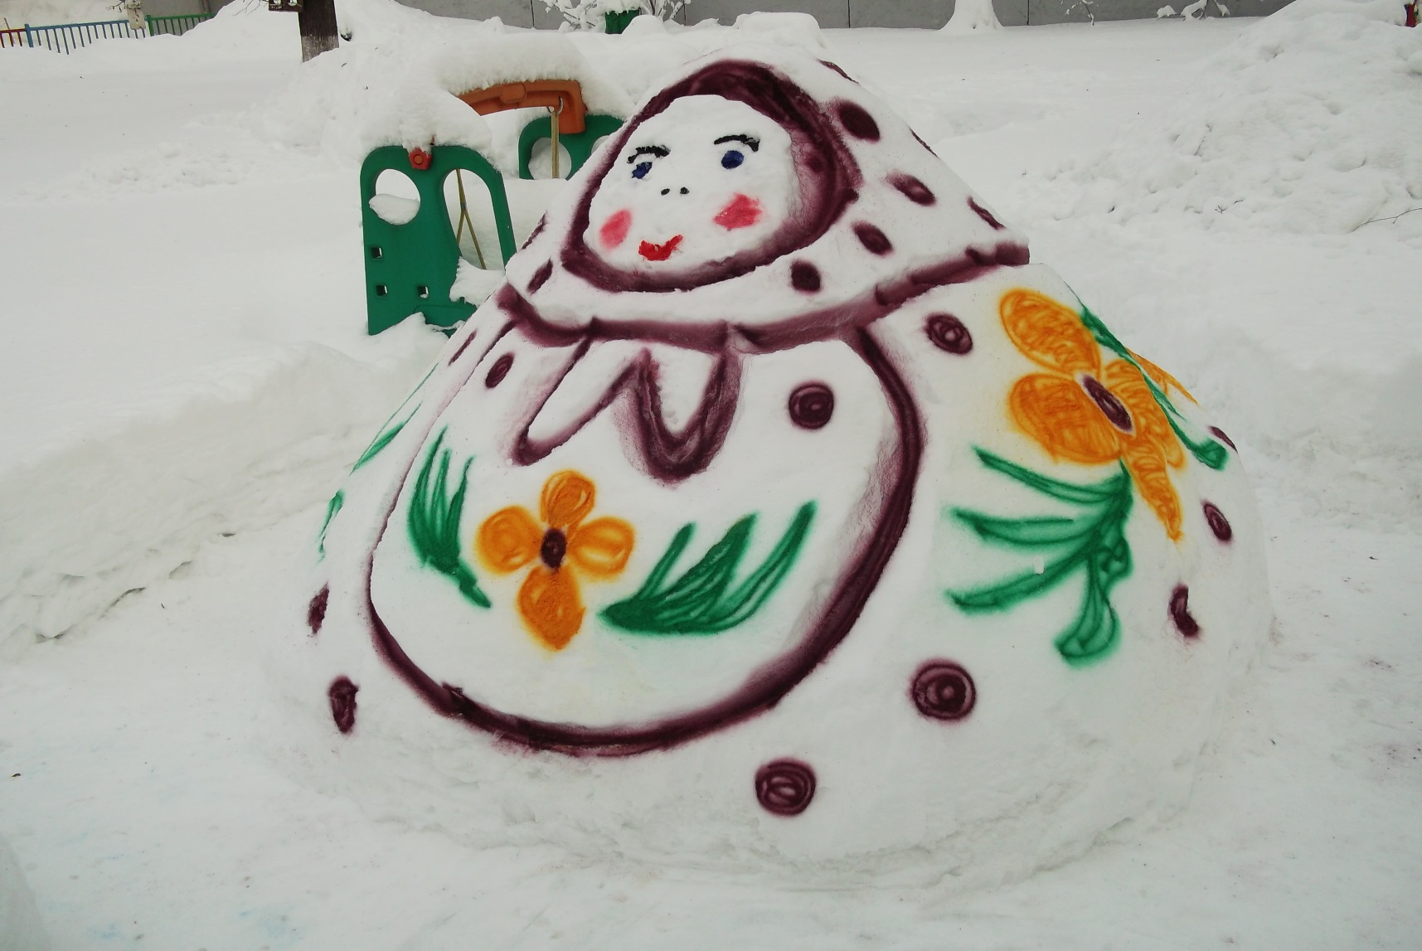
Ах, Матрешечка-матрешка, хороша, не рассказать!
Очень любят с тобой детки в нашем садике играть.
Щечки яркие, платочек, по подолу цветики.
Весело кружатся в танце яркие букетики!

Slide 15
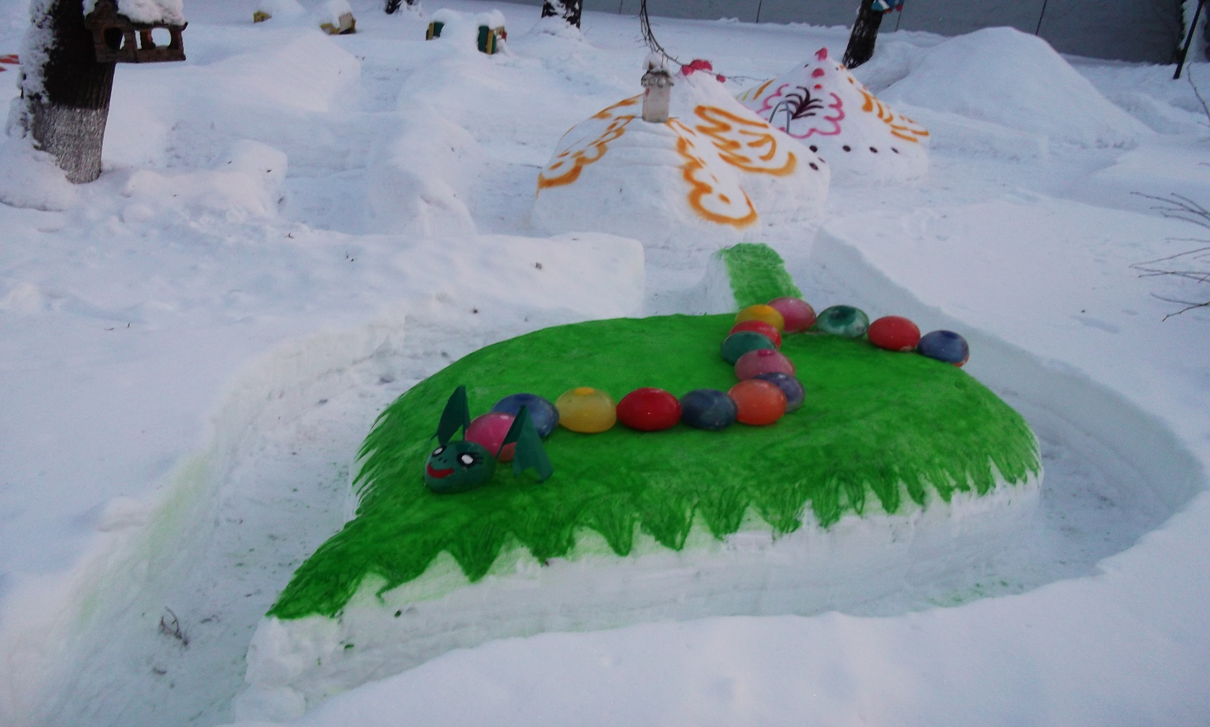
Цветные шарики, необычные замороженные фигурки, цветные снежки, расположенные на участке, создают веселое и праздничное настроение. Дети очень удивлены такой «разноцветной» палитре. Они с интересом трогают и рассматривают ледяные предметы.
У гусениц девиз простой-
Лист дожевал, так жуй второй!
Им больше делать нечего-
Жуют с утра до вечера!

Slide 16
Мы благодарим всех, кто пришел помочь нам и оказал помощь в оформлении участка. Спасибо говорим мы Вам!!!
Тырина А.Н.
Ерошкина Е.И.
Ерошкин А.С.
Костенко Н.Д..
Старцова Ю.А
Дорохова Ю.Н.
Мусловец А.А.
Шилов А.С.
Сазонова Ю.В.
Шарапов И.И.

Slide 17
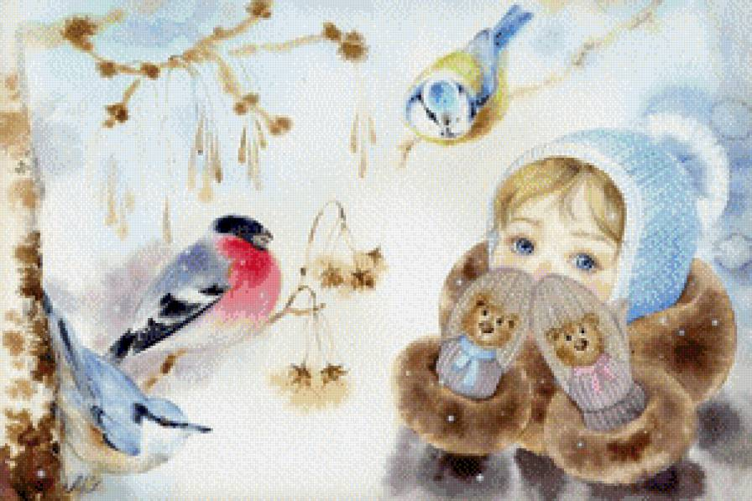
СПАСИБО ЗА ВНИМАНИЕ!!!

